Slide 1
Вплив вихователя на розвиток творчих здібностей дітей

Slide 2
В умовах сучасного суспільства набуває важливості статус творчої особистості, оскільки життя вимагає від людини швидкої адаптації до нових умов, гнучкості мислення та вміння приймати нестандартні рішення у будь яких ситуаціях. Вітчизняна освіта гостро потребує розробки наукових підходів та педагогічних технологій, орієнтованих на стимулювання творчості як найважливішого аспекту життєдіяльності сучасної людини.

Slide 3
Вдосконалення роботи ДНЗ щодо розвитку творчих здібностей дітей має починатися з цілеспрямованої підготовки вихователів до цього процесу. Адже саме на вихователя покладена відповідальність за формування особистості дошкільника, розкриття його творчих нахилів та здібностей. З цього випливає, що об’єктом пильної уваги педагогічної теорії і практики має стати дієва підготовка майбутнього вихователя до розвитку творчих здібностей дітей дошкільного віку як значимого аспекту його професійної діяльності.

Slide 4
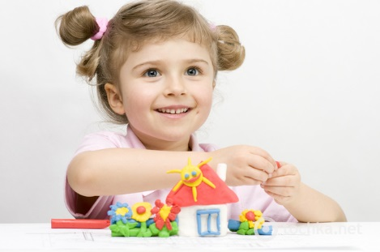
Творчість — діяльність людини, спрямована на створення якісно нових, невідомих раніше духовних або матеріальних цінностей (нові твори мистецтва, наукові відкриття, інженерно-технологічні, управлінські чи інші інновації тощо). Необхідними компонентами творчості є фантазія, уява, психічний зміст якої міститься у створенні образу кінцевого продукту (результату творчості).

Slide 5
Здібності — індивідуально стійкі психічні властивості людини, що визначають її успіхи в різних видах діяльності. Задатки — це потенційні можливості, що виявляються в діяльності, яка не може існувати без них.

Slide 6
Творчі здібності – це здатність дивуватися, пізнавати, вміння знаходити вихід із нестандартних ситуацій; це спрямованість на відкриття нового, незвичного, оригінального.

Slide 7
Характеристики творчості дитини: швидкість думки; гнучкість мислення; оригінальність ідей та рішень; сміливість; надзвичайна допитливість і цікавість; здатність до значної концентрації уваги протягом тривалого часу; стійкі бажання робити все по-своєму - незалежність дій і думок; винахідливість.

Slide 8
Творчість вихователя – це здатність винаходити в процесі повсякденної професійної діяльності щось нове, комбінувати й видозмінювати, адаптувати відоме до вікових та індивідуальних особливостей кожної дитини; гнучкість у виборі адекватних засобів впливу на малюка; пошук нестандартних способів розв'язання освітніх завдань; оригінальне доцільне застосування засобів стимулювання творчої ініціативи вихованців та їхньої пізнавальної активності.

Slide 9
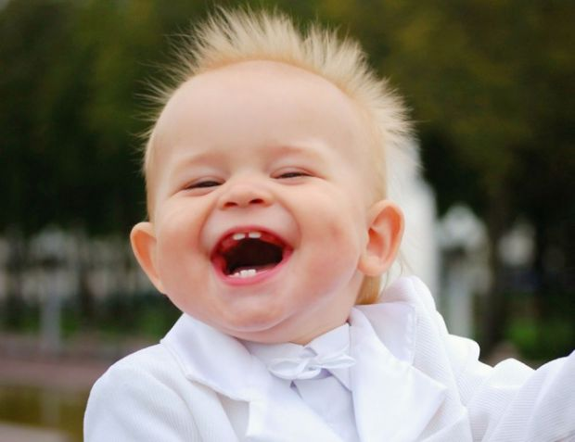
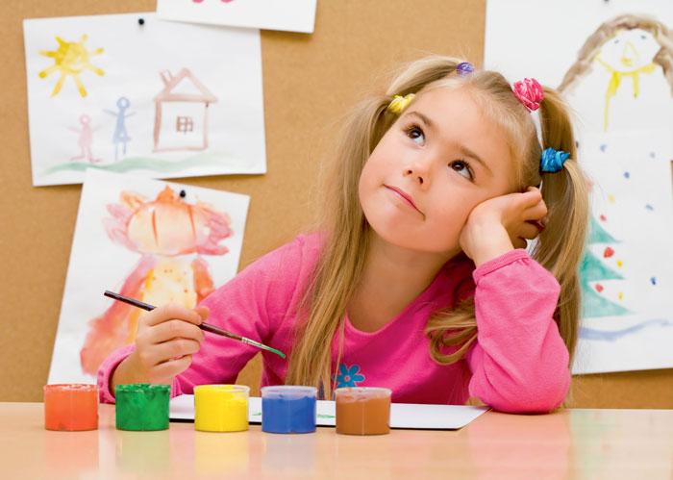
Для розвитку творчих здібностей дітей педагогу варто: Забезпечувати систематичне накопичення дітьми якнайбільше позитивних вражень про навколишній світ під час різних видів діяльності (гра, малювання, конструювання, ліплення, аплікація, гра на ДМІ, співи й танці, театралізована діяльність, читання, письмо, складання віршів чи казок, праця, ДПД тощо). Прагнути, щоб діти отримували задоволення від самого процесу діяльності і не займалися нею під примусом дорослого.

Slide 10
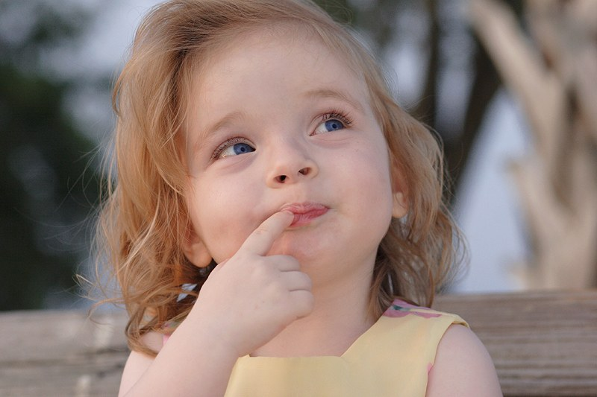
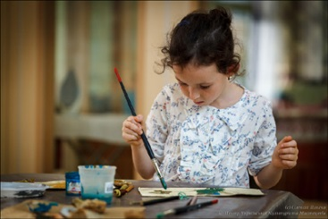
Для розвитку творчих здібностей дітей педагогу варто: Забезпечувати стимулююче розвивальне середовище, наявність необхідних для творчої діяльності дошкільників завжди доступних матеріалів. В жодному разі не давати негативної оцінки дитячій творчості. Заохочувати цікаві та глибокі запитання дітей.

Slide 11
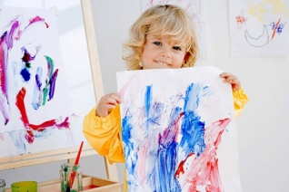
Для розвитку творчих здібностей дітей педагогу варто: Активно використовувати в освітньому процесі нестандартні творчі завдання (зображувальні, музичні, словесні, логіко-математичні, творчі завдання комбінованого типу). Не допускати надмірної опіки дітей, яка може заважати дитячій творчості. Забезпечувати позитивний психологічний мікроклімат у групі.

Slide 12
Віктор Гюго казав: «Дитина – це прийдешнє». Тож давайте попіклуємось, щоб наше «прийдешнє» було розумним, творчим і щасливим!

